Slide 1
CURSO SOBRE A RECUPERAÇÃO DE INFORMAÇÃO
– Python –

Slide 2
github.com/mponcianos/html

Slide 3
Web Scraping
Coleta automatizada de dados na Internet.
Pensando em Web Scraping
Recuperação de dados HTML
Análise desses dados em busca de informações
Armazenamento de informações desejadas
(Ryan Mitchell)

Slide 4



O que está por trás da página?

Slide 5
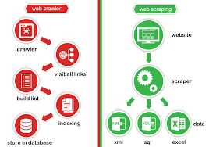

Slide 6
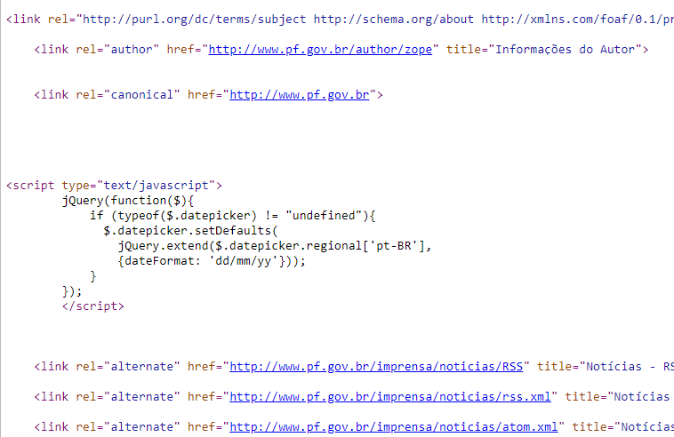
Código
Fonte:

Slide 7
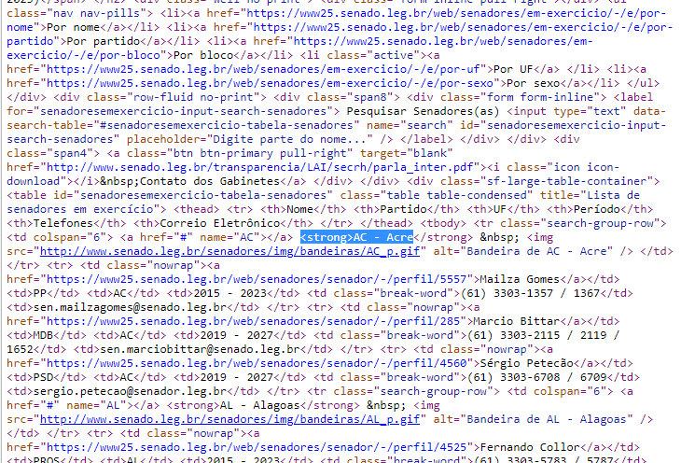
https://www25.senado.leg.br/web/senadores/em-exercicio

Slide 8
R O B O T . T X T
https://www.google.com/robots.txt

Slide 9
MÉTODO GET - Biblioteca Requests
pip install requests
import requests
# LENDO PÁGINA
pag = requests.get("https://www25.senado.leg.br/web/senadores/em-exercicio")
print (pag.text)

Slide 10
Tratamento de Exceções
try:
pag = requests.get("https://www25.")
print (pag.text)
except Exception as e:
print('Requisição com problema:')

Slide 11
Aprendendo a Fazer Requisições
https://putsreq.com/yrFALz0ci8GNShhKGVKf

Slide 12
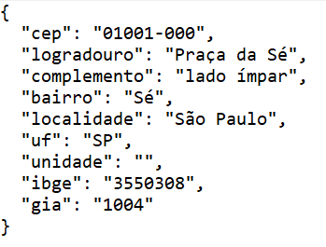
Testando a primeira API
https://viacep.com.br/
Requisição:
viacep.com.br/ws/01001000/json/
Resposta:

Slide 13
API – exigência de requisição
Com tempo
https://webmaniabr.com/docs/rest-api-cep-ibge/

Slide 14

ATÉ A PRÓXIMA

